Slide 1
COMBO
Start

Slide 2
1.組員介紹
2. 專題名稱
3. 動機
4. 專題內容
5. 如何製作
大綱

Slide 3
Player 1
Player 2
吳承豫
劉姵伶
專長
數位插畫
純音樂創作
音效設計
專長
設計思考
裝置製作
介面設計

Slide 4
動機
提高操作實感
在遊玩格鬥遊戲時，
常常覺得出招無法跟操作感配合，
希望能找到讓整個身體更接近實戰狀態的遊玩方式

Slide 5
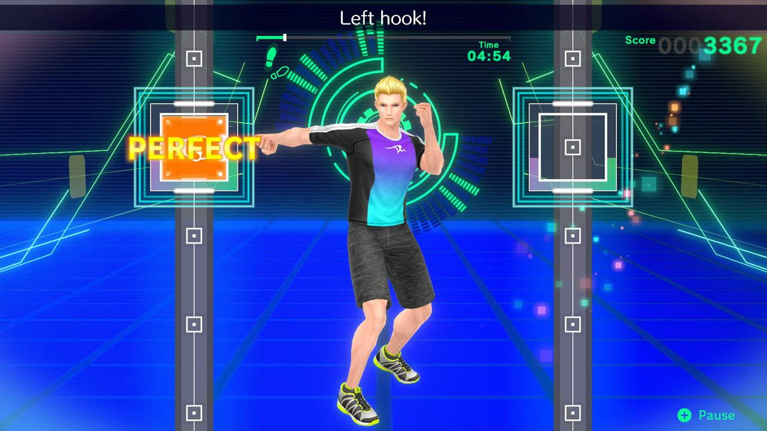
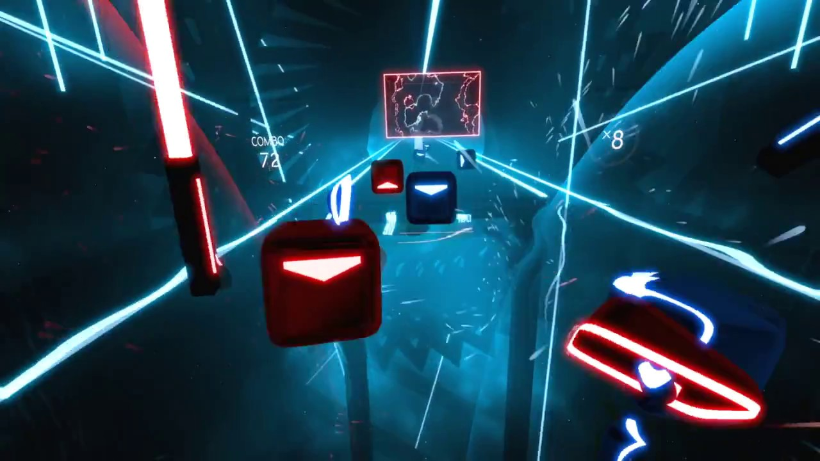
分析

Slide 6
分析
體感與遊戲內容關聯度較低
操作方式的不可取代性較低
動作判定不符合原始目的
Notes:
像我自己是覺得
有很多體感操作的遊戲 雖然以體感操控作為遊玩方式 可是遊戲內容本身都跟體感沒有太大關聯
最明顯就是音遊
很多體感遊戲會結合音遊
可是看多了就會有點兒覺得...其實換成什麼動作都可以

Slide 7
內容
用骨架偵測抓取動作
判定攻擊、防禦
擊中判定

Slide 8





製作流程圖
Action
Teachable Machine
Pose Detect
Unity
VR
Headset
Attack
Defend

Slide 9
Thanks!
Play

